Slide 1
מערכת שידורים לאומית

Slide 2
מדיה בימי קורונה: ניוז ופייק ניוז
תקשורת לכיתות ז'-ט'
שם המורה: קרן קטקו איילי

Slide 3

מה נלמד היום
מדיה
ניוז
פייק ניוז
Image by Vektor Kunst from Pixabay

Slide 4
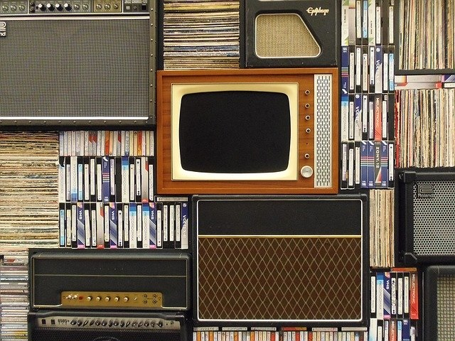
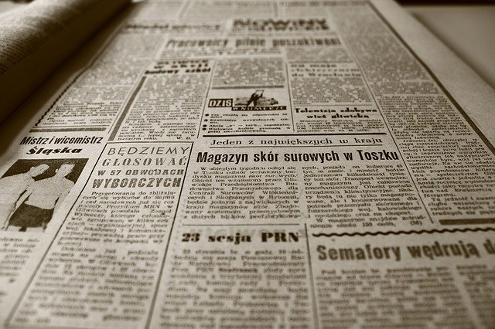
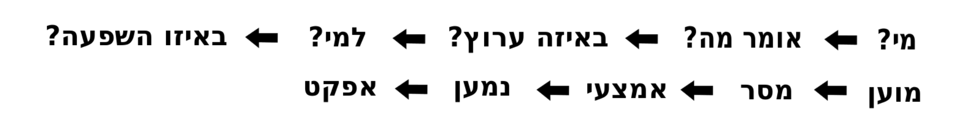
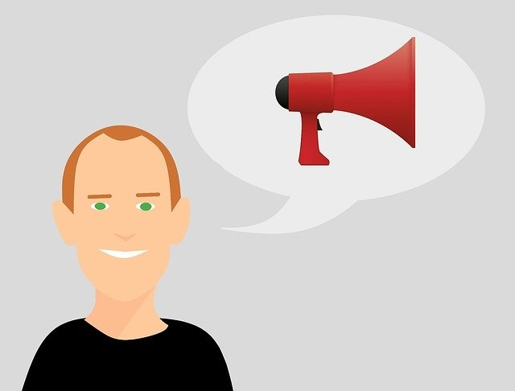

מדיה
Notes:
אבל מה זה בכלל מדיה? מעבר ממדיה חד כיוונית למדיה - זה שקף שמסביר שמדיה פעם היתה עיתונות טלוויזיה ורדיו ומי שהעביר את המידע היה העיתונאים השדרנים חד צדדי. אבל מעידן האינטרנט הפכנו לרשת חברתית ועולם שמועבר המידע באמצעות כל האנשים וכולם יכולים להיות סוג של עיתונאים.

Slide 5
מדיה
משנה את המשמעות של מרחק גאוגרפי
מאפשרת עליה דרמטית בנפח התקשורת
מספקת תקשורת מהירה יותר
מייצרת אפשרות לתקשורת אינטראקטיבית
מאפשרת לצורות תקשורת שהיו מופרדות בעבר לחפוף ולהתמזג
(וו. ראסל ניומן)
"ההופעה של טכנולוגיות דיגיטליות חדשות מסמלת שינוי פוטנציאלי רדיקלי באשר למי ששולט באינפורמציה, בחוויה ובמשאבים".
(אנדרו ל. שאפירו)
Notes:
אנדרו ל. שאפירו (1999) טוען כי "ההופעה של טכנולוגיות דיגיטליות חדשות מסמלת שינוי פוטנציאלי רדיקלי באשר למי ששולט באינפורמציה, בחוויה ובמשאבים". כוונתו שהתפתחות המדיה מטשטשת את ההבדל בין תקשורת בין אישית לתקשורת המונית, ובין תקשורת ציבורית לפרטית.
וו. ראסל ניומן (פרופ' למדיה טכנולוגית) טוען כי המדיה החדשים:
משנה את המשמעות של מרחק גאוגרפי
מאפשרת עליה דרמטית בנפח התקשורת
מספקת תקשורת מהירה יותר
מייצרת אפשרות לתקשורת אינטראקטיבית
מאפשרת לצורות תקשורת שהיו מופרדות בעבר לחפוף ולהתמזג

Slide 6
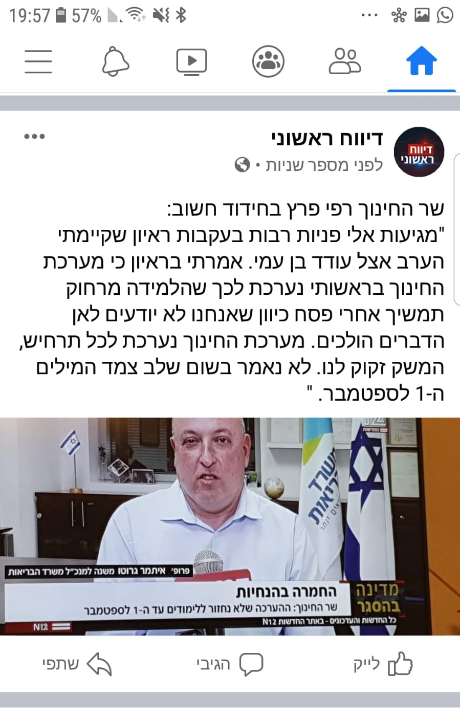
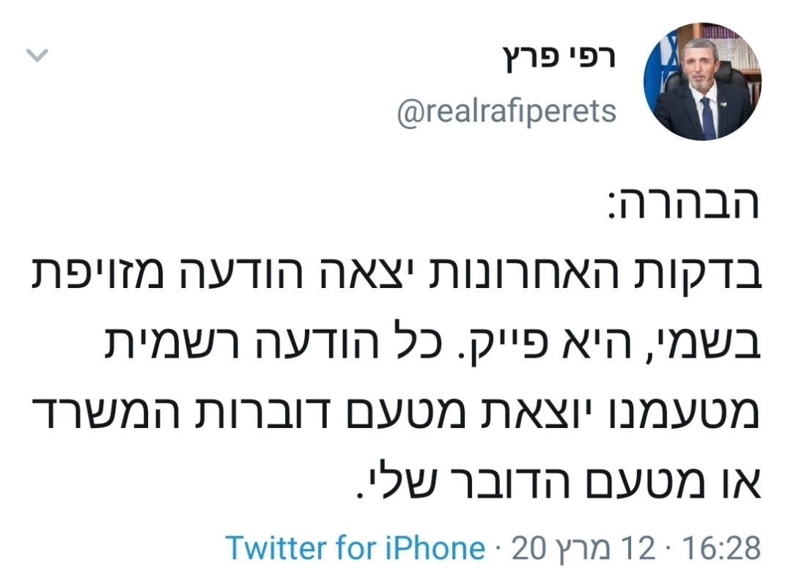
Notes:
אפשר כל פעם לדבר על הודעה אחת:
רפי פרץ הוא שר החינוך של ישראל מרץ 2020
זוהי הודעה שפרסם רפי פרץ ב-12 במרץ בחשבון הטוויטר שלו. מה זה טוויטר? - להסביר.
אפשר לנסות ולחשוב – למה הוא העלה את ההודעה הזו?
ההודעה השנייה יצאה בשמו ב-23 במרץ, אחרי שבחדשות רצה כתובית ובה נכתב ששר החינוך מעריך שהתלמידים והתלמידות לא יחזרו לבתי הספר עד לתחילת השנה הבאה ב-1 בספטמבר.

Slide 7

... אז מה זה ניוז?
מילה באנגלית שהתרגום שלה לעברית הוא חדשות
כל מה שאנחנו שומעים במדיה – בכלי התקשורת השונים – בטלוויזיה, ברדיו, באתרי האינטרנט.
Notes:
דרך שתי ההודעות של שר החינוך נחשפנו לשני המושגים: ניוז, ופייק ניוז.
אז מה זה "ניוז"?
מילה באנגלית שהתרגום שלה לעברית הוא חדשות – כל מה שאנחנו שומעים במדיה – בכלי התקשורת השונים – בטלויזיה, ברדיו, באתרי האינטרנט.
פה אני מסבירה גם על אמצעי התקשורת שעברו שינוי ולמה היום קוראים להם מדיה.

Slide 8

ומה זה פייק ניוז?
פייק ניוז, ובעברית - חדשות כָּזָב, הן ידיעות המופצות באמצעי התקשורת, ברשתות החברתיות ובאתרי אינטרנט, שנראות כמו חדשות ממשיות אך למעשה הן מומצאות וכוללות מידע כּוֹזֵב ומַטְעֶה (דיס-אינפורמציה).
ידיעות אלה משמשות לעיתים לצורכי תעמולה ואף להפחדת הציבור.
Image by Pete Linforth from Pixabay
Notes:
ומה זה "פייק ניוז"? - פייק זו גם מילה באנגלית, שהפירוש שלה הוא מזויף. כלומר שפייק ניוז אלה חדשות מזויפות, חדשות שהן שקר.
פייק ניוז או חדשות כזב (ביחיד נאמר יְדִיעַת כָּזָב), הידועות גם בכינוי ברווז עיתונאי, הן ידיעות המופצות באמצעי התקשורת, ברשתות החברתיות ובאתרי אינטרנט באופן דומה לחדשות אמיתיות, אך הן למעשה בדיות או הסחות דעת, המשמשות לתעמולה ולדיסאינפורמציה.
בחדשות כזב הכנסת המידע השגוי נעשית בכוונה תחילה, לשם הטעיית הקורא, או על ידי תעדוף חדשותי שמציג חדשות סלקטיביות וחוטא לחשיבות הציבורית האמיתית של הידיעות.
אפשר להוסיף עוד שקף ולהסביר עוד מושג שנקרא ברוז עיתונאי - ברווז עיתונאי הוא כינוי בקרב אנשי תקשורת לידיעה עיתונאית המפורסמת ללא בסיס עובדתי. לרוב, "ברווזים עיתונאיים" הם בתחום הפוליטי, כאשר עיתונאים ופרשנים מפרסמים ידיעות אודות אישים או אירועים פוליטיים שלאחר מכן מתבררים כלא נכונים.
אגב זה אומר שאז לא כדאי אולי בסמלים להשתמש בברוז. נכון? זה מבלבל.

Slide 9

"ברווז עיתונאי"
כינוי בקרב אנשי תקשורת לידיעה עיתונאית המפורסמת ללא בסיס עובדתי.
Image by Clker-Free-Vector-Images from Pixabay
Notes:
פייק ניוז ידועות גם בכינוי "ברווז עיתונאי" - מושג נוסף.
ברווז עיתונאי הוא כינוי בקרב אנשי תקשורת לידיעה עיתונאית המפורסמת ללא בסיס עובדתי.
לרוב, "ברווזים עיתונאיים" הם בתחום הפוליטי, כאשר עיתונאים ופרשנים מפרסמים ידיעות אודות אישים או אירועים פוליטיים שלאחר מכן מתבררים כלא נכונים.

Slide 10
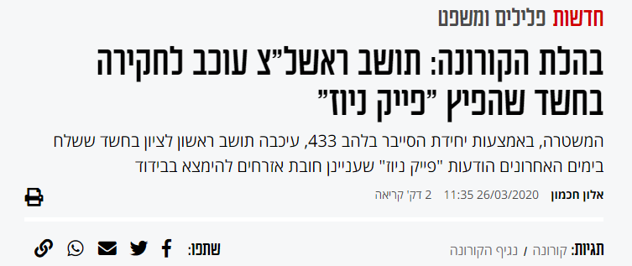

Notes:
דוגמה למה קורה למישהו שנמצא חשוד בהמצאת פייק ניוז.
https://www.maariv.co.il/news/law/Article-756464

Slide 11
זהירות – פייק ניוז!

Slide 12
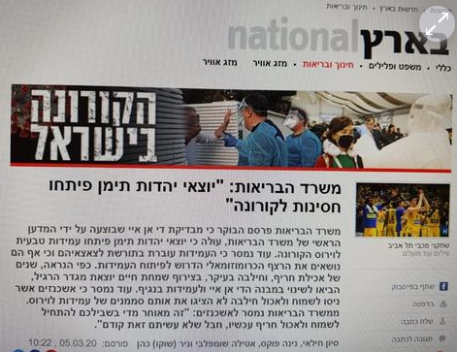
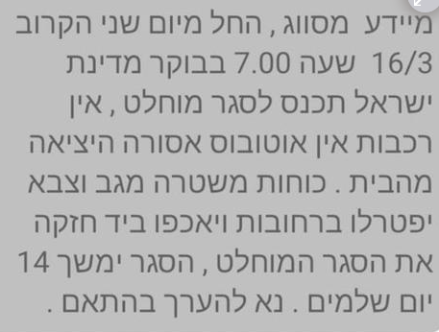
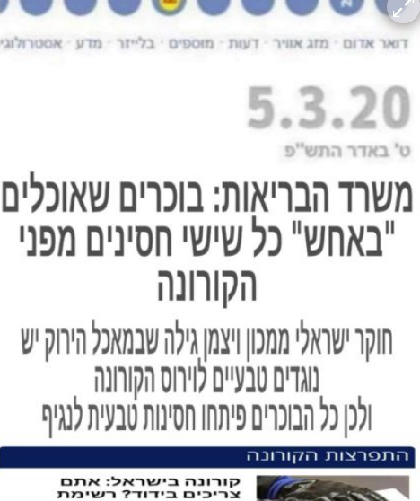
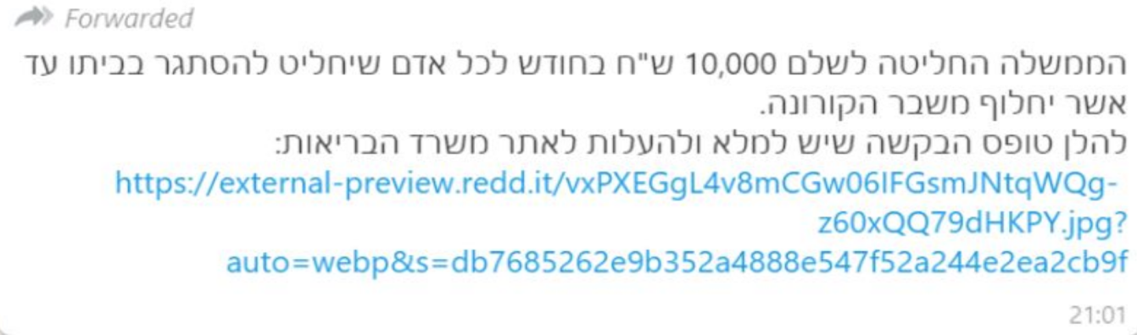

זהירות – פייק ניוז!
צילום מסך
צילום מסך
צילום מסך
צילום מסך
מתוך הכתבה "סגר מוחלט מיום שני": זהירות, פייק ניוז!
מאת טל שחף (15.3.2020) https://www.ynet.co.il/digital/technews/article/SyBvJiiH8
Notes:
מ"יוצאי יהדות תימן פיתחו חסינות לקורונה" ועד "הממשלה החליטה לשלם 10,000 ש"ח למי שיסתגר בביתו": חדשות הכזב מציפות את הרשתות החברתיות וישראלים רבים מפיצים מידע מטעה ומעורר בהלה. בחלק מהמקרים מדובר בהאקרים מהעולם הערבי שמנסים לגרום להיסטריה. אז מה עושים?
או שישר נלך על החידון ונוסיף עוד שקפים לחידון יש עכשיו מלא זמן ויש גם את הקישור הזה למכון דוידסון שגם משתפים בהרבה פייק בצורה של חידון. מאד נחמד
הנה מפה מהקישור הזה. הייתי מוסיפה.
https://davidson.weizmann.ac.il/online/reasonabledoubt/%D7%A0%D7%92%D7%99%D7%A3-%D7%94%D7%A7%D7%95%D7%A8%D7%95%D7%A0%D7%94-%D7%9C%D7%A2%D7%A9%D7%95%D7%AA-%D7%A1%D7%93%D7%A8-%D7%91%D7%A9%D7%9E%D7%95%D7%A2%D7%95%D7%AA
אפשר להוסיף שקף אחד לפני החידון ואז עם התמונה של הוירוס אני אדבר על העברות של הפייק ניוז.
ההתנהגות שלנו מול הפייק ניוז דומה למדי להתנהגות של וירוס הקורונה עצמו. כמו הווירוס, ההודעות הכוזבות עוברות מאדם לאדם, וכמו הווירוס הן אפקטיביות במיוחד בקבוצות גדולות. ומעניין לא פחות: כמו בקורונה כך גם בפייק ניוז, הקשישים הם אוכלוסייה בסיכון ומחקר מצא שהם נוטים הרבה יותר להפיץ פייק ניוז יכול להיות שמתוך תמימות ורצון להגן?. והכי חשוב: הדרך לעצור את הפייק מאוד מזכירה את הצעדים לעצירת הקורונה: פשוט להימנע מהעברת הודעות שרשרת, שברוב המקרים הן אינן נכונות.

Slide 13

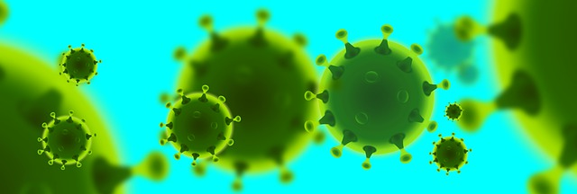
Image by Vektor Kunst iXimus from Pixabay
Image by aalmeidah from Pixabay
Notes:
ההתנהגות שלנו מול הפייק ניוז דומה למדי להתנהגות של וירוס הקורונה עצמו.
כמו הווירוס, ההודעות הכוזבות עוברות מאדם לאדם, וכמו הווירוס הן אפקטיביות במיוחד בקבוצות גדולות.
ומעניין לא פחות: כמו בקורונה כך גם בפייק ניוז, הקשישים הם אוכלוסייה בסיכון ומחקר מצא שהם נוטים הרבה יותר להפיץ פייק ניוז. יכול להיות שמתוך תמימות ורצון להגן?
והכי חשוב: הדרך לעצור את הפייק מאוד מזכירה את הצעדים לעצירת וירוס הקורונה: פשוט להימנע מלהעביר אותן הלאה...

Slide 14





עושים סדר...
כל הסופרים והמרכולים ייסגרו
נאס"א: נגיף קורונה תורם להפחתת זיהום האוויר
אם יש לי חום - נדבקתי בקורונה
אחותי נמצאת בבידוד, אך אני יכול להתנהג כרגיל
מבוסס על כתבת מערכת "כאן חדשות": חשש או חזל"ש: בתוך ים הפייק ניוז סביב קורונה
(8.3.2020) https://www.kan.org.il/item/?itemid=67675
Notes:
אחת הדרכים הטובות לבדוק אם הידיעה שהגיעה אלינו היא ניוז, או פייק ניוז, היא לחפש מקור מוסמך שעושה סדר.
החידון הזה לקוח מתוך האתר של חדשות כאן 11.

Slide 15
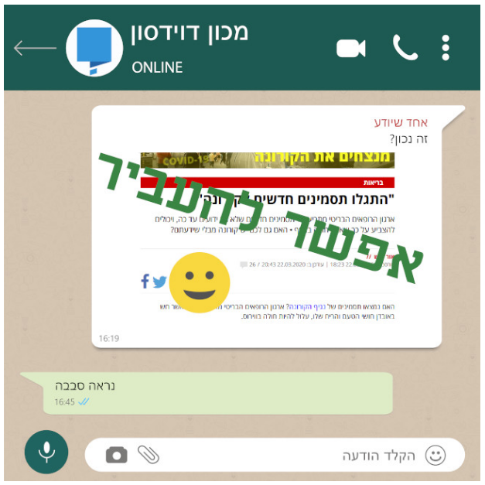
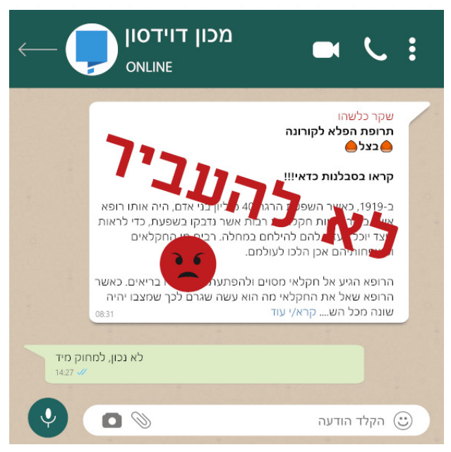
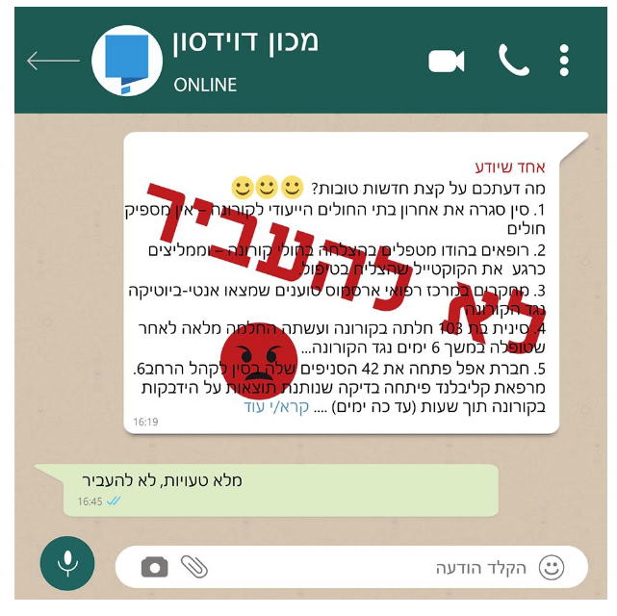
עושים סדר...
מתוך דף האינטרנט "נגיף הקורונה: לעשות סדר בשמועות" באתר של מכון דוידסון
נגיף-הקורונה-לעשות-סדר-בשמועותhttps://davidson.weizmann.ac.il/online/reasonabledoubt/
Notes:
מכון דוידסון – הזרוע החינוכית של מכון ויצמן – פתחו קבוצת פייסבוק שקוראים לה "זה נכון?", ומזמינים את כל מי שרוצה לשאול לגבי הודעות שרצות ברשתות החברתיות, בווטסאפ ובתקשורת על נגיף הקורונה. באתר של מכון דוידסון מפורסמות ההודעות האחרונות שהגיעו אליהם אחרי שהם עשו בדיקה עד כמה הן מבוססות - האם יש בהן אמת או שהן פייק.
דוגמה ראשונה: במכון דוידסון כותבים על ההודעה הזו: "סיפור הבצל והשפעת הוא סיפור ישן שמקורו במכתב שרשרת שמסתובב ברשת כבר שנים, וכולו שטות מוחלטת. בצל לא סופח חיידקים ובוודאי שלא נגיפים כמו נגיף הקורונה החדש, ואין כל תועלת רפואית לבצל חתוך שנמצא בחדר. בנוסף, הסיפור על הרופא שראה במיקרוסקופ אור את נגיף השפעת בבצל הוא סיפור בדוי לחלוטין: אי אפשר לראות את נגיף השפעת במיקרוסקופ אור, וגם לא נגיפי קורונה, אלא רק במיקרוסקופ אלקטרונים - שלא היה קיים בימים ההם; נגיפים שגורמים למחלות אצל בני אדם לא יכולים להדביק תאי צמחים; ואת נגיף השפעת בודדו לראשונה ב-1933, כמה וכמה שנים אחרי 1918. וכן, גם אין שום מניעה לאכול בצל שנחתך ונשמר במקרר. לעומת זאת יש מניעה להעביר הודעה כזאת. כדאי למחוק ולא להעביר."
דוגמה שנייה: על ההודעה הזו, שהגיעה עם הרבה בשורות מעודדות, כתבו במכון דוידסון: "בשורות טובות זה דבר חשוב בימים טרופים אלה. הבעיה היא שהן גם צריכות להיות נכונות...
1. סין מתמודדת עם גל שני, עיר אחת נכנסה לסגר לאחרונה. 2. יש הרבה טיפולים בקנה, אבל הם עדיין חייבים לעבור את המבחן הניסויי. יהיו בשורות טובות, אבל נכון לעכשיו אין עדיין פתרון טוב ויעיל שאפשר להפיץ לכולם. 3. אנטיביוטיקה היא בכלל נגד חיידקים. 4. עשתה החלמה? נשמע כמו גוגל טרנסלייט. בכל מקרה הרבה החלימו, הרוב המכריע יחלימו. אף אחד לא אומר אחרת. 5. נכון.
... ויש בהודעה הזו עוד רשימה ארוכה של סעיפים, שבמכון דוידסון בדקו אחד אחד. ההמלצה שלהם: "מוטב להתמקד בדברים הנכונים ולא לחפש בכוח סיבות לשמוח. המלצה - לא להעביר".
דוגמה שלישית: לגבי ההודעה שנגיף הקורונה גורם לאובדן חושי ריח וטעם, המומחים במכון דוידסון אישרו שהיא נכונה. הם מצאו בכתבות שהתפרסמו בארץ ובעולם דוגמאות רבות של אנשים שחלו בקורונה ודיווחו שאיבדו את חושי הטעם והריח. ולמרות שעוד אין מחקרים מסודרים בנושא, רופאים ברחבי העולם מציעים שכל מי שמרגיש באובדן פתאומי של חושי הטעם והריח יכנס לבידוד.

Slide 16

פייק ניוז – איך יודעים?
אם זה נראה כמו פייק ניוז –
זה ככל הנראה פייק ניוז!
Image by Clker-Free-Vector-Images from Pixabay
על פי הכתבה "סגר מוחלט מיום שני": זהירות, פייק ניוז!
מאת טל שחף (15.3.2020) https://www.ynet.co.il/digital/technews/article/SyBvJiiH8
Notes:
אז מה עושים?
הנה כמה מהעצות שממליצים המומחים:
דבר ראשון: מכירים את הפתגם האמריקאי – "אם זה נראה כמו ברווז, הולך כמו ברווז ועושה קולות של ברווז - זה ברווז"? אז גם במקרה שלנו: "אם זה נראה כמו פייק ניוז, זה ככל הנראה פייק ניוז".
זה גם קצת מתקשר לנו למושג שלמדנו – "ברווז עיתונאי", שזה כינוי ישן יותר לפייק ניוז.
אז איך נראה פייק ניוז? מומלץ לבדוק את התוכן של ההודעה כדי לראות אם הוא אמין, אבל גם דברים טכניים כמו העיצוב והפונטים, שעשויים להעיד על עבודת זיוף רשלנית, וגם אם יש שגיאות כתיב, או ניסוחים עילגים שמאפיינים פייק ניוז שהגיע מחו"ל כשהוא מתורגם בגוגל טרנסלייט.
בנוסף, אין מתנות חינם, אין תרופות פלא, אין ניסים: כל מי שמציע לכם משהו כזה, הוא קרוב מאוד לוודאי רמאי.

Slide 17

פייק ניוז – אז איך יודעים?
ממי קיבלתי את ההודעה,
ואיך היא הגיעה אליי?
Image by Mizter_X94 from Pixabay
על פי הכתבה "סגר מוחלט מיום שני": זהירות, פייק ניוז!
מאת טל שחף (15.3.2020) https://www.ynet.co.il/digital/technews/article/SyBvJiiH8
Notes:
להגיד לעצמך שידיעות אמיתיות לא מגיעות דרך רשתות חברתיות. אמנם רוב המידע שאנחנו מקבלים הוא כן מהרשתות, אבל מידע רשמי, מגורם מוסמך – יגיע דרך ערוצי התקשורת המוסמכים, או יופץ במסמך רשמי.

Slide 18

פייק ניוז – אז איך יודעים?
סוף העולם הגיע?
Image by OpenClipart-Vectors from Pixabay
על פי הכתבה "סגר מוחלט מיום שני": זהירות, פייק ניוז!
מאת טל שחף (15.3.2020) https://www.ynet.co.il/digital/technews/article/SyBvJiiH8
Notes:
אם ראית הודעה מרעישה, היא כנראה פייק. הרגילו עצמכם.
הצעדים האמיתיים של הממשלה מתקדמים שלב אחר שלב. אם נתקלנו בדיווח על צעד דראסטי וקיצוני – חירום חירום!! סביר שזה פייק.

Slide 19

פייק ניוז – אז איך יודעים?
אל תעביר את זה הלאה
Image by Clker-Free-Vector-Images from Pixabay
על פי הכתבה "סגר מוחלט מיום שני": זהירות, פייק ניוז!
מאת טל שחף (15.3.2020) https://www.ynet.co.il/digital/technews/article/SyBvJiiH8
Notes:
אם ההודעה נראית כמו הודעת שרשרת – להעביר הלאה, שתפו, שלחו בעשר קבוצות...
הפצת פייק ניוז מבוססת על זה שהרבה מאוד אנשים יפיצו אותה. לפעמים ההודעה נראית מגוחכת או אפילו מצחיקה. במקרה של פייק ניוז, ההומור הוא התירוץ של הרבה כוונות זדון להגיע לקהלים רחבים שיפרשו את זה פשוטו כמשמעו.
אם גם אנחנו נמשיך את השרשרת ונעביר הלאה את ההודעה, אנחנו הופכים לשותפים למעשה.

Slide 20


פייק ניוז – אז איך יודעים?
"בלש גשש בפעולה..."
Image by TheUjulala from Pixabay
Image by Luis Estrada from Pixabay
על פי הכתבה "סגר מוחלט מיום שני": זהירות, פייק ניוז!
מאת טל שחף (15.3.2020) https://www.ynet.co.il/digital/technews/article/SyBvJiiH8
Notes:
הרבה הודעות שמופצות כאילו נלקחו מאתרי חדשות או מקורות מוסמכים אחרים הן גם זיוף. אם בוחנים אותן במדוקדק אפשר לזהות את הזיוף.
אם הידיעה נראית חשובה, שתפו אותה ישירות מהמקור המוסמך.
רוצים לדעת מה באמת קורה? לכו אל המקורות המידע המוסמכים, ותהיו הראשונים לדעת.

Slide 21

"מתי בפעם האחרונה דודה שלכם היתה בישיבת קבינט?"
כאן חדשות - תאגיד השידור הישראלי
Notes:
לאחר הצפייה בסרטון, רשמו לכם 5 עקרונות כיצד לזהות פייק ניוז, ושתפו בני משפחה וחברים/ות.
https://www.youtube.com/watch?v=GxwutcM_2PI&t=9s

Slide 22
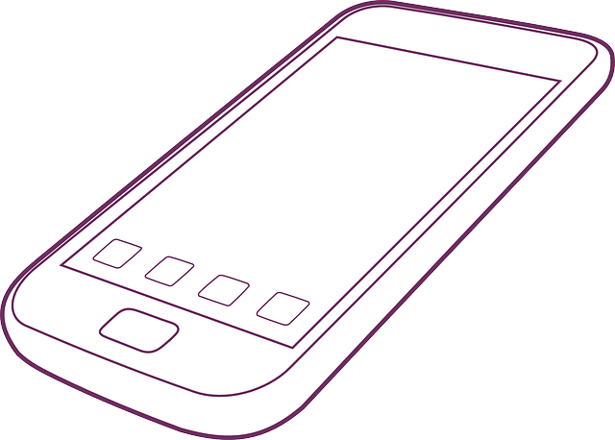







בגלל הקורונה, שב"כ עוקב אחרי הטלפונים של כל האנשים בישראל והם רואים את כל ההודעות שאנחנו כותבים בטלפון שלנו. תעבירו!
ניוז או פייק ניוז?
Image by Clker-Free-Vector-Images from Pixabay
Notes:
הודעה אמיתית שהופצה בקבוצה של תלמידי כיתה ו'.
מה עושים? זוכרים –
1. אם זה נראה כמו פייק ניוז זה כנראה כמו פייק ניוז;
2. אם קיבלתי את זה מחברה לכיתה בווטאספ זה לא מקור רשמי ומוסמך;
3. אם זה נשמע כאילו משתלטים לנו על החיים וחודרים לנו עד כדי כך לפרטיות זה כנראה לא סביר;
4. אם בקשו שנעביר הלאה, זו כנראה הודעת שרשרת;
ואם זה לא ממקור מוסמך, שווה לבדוק ולהצליב מידע – למשל כמו שראינו באתר של מכון דוידסון, ויש גם אתר שנקרא "לא רלוונטי" https://irrelevant.org.il/ , שבו אפשר לבדוק לגבי כל ידיעה שהגיעה אליכם אם מדובר בפייק ניוז או לא.
אגב, חשוב לומר, שההודעה הזו לא נולדה משום מקום! באמת היתה החלטה שהמשטרה תקבל משירות הביטחון הכללי (שב"כ) נתוני איכון על הטלפונים, כדי לדעת איפה היו חולי קורונה ולהזהיר את כל מי שהיה בקרבתם, שיידעו שעליהם להיכנס לבידוד. אבל דובר רק על נתוני איכון – איתור המיקום, ולא על נתונים מתוך הטלפון כמו האזנה לשיחות או שליפת ההודעות.

Slide 23

מהן הסיבות להפצת פייק ניוז?
ל"צחוקים", פרסום... חוסר רצינות, "צ'עמום".
לשם הטיית דעות.
ליצירת פאניקה / הפחדה / בהלה שיכולה לשרת אינטרסים.
לצרכים פוליטיים.
לצרכים כלכליים.
Gordon Johnson from Pixabay

Slide 24
שיר ה-Fake News (מטעם ועדת הבחירות המרכזית לכנסת, מרץ 2019)
Notes:
https://www.youtube.com/watch?v=-iRvuwXgX-0

Slide 25
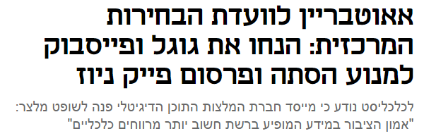
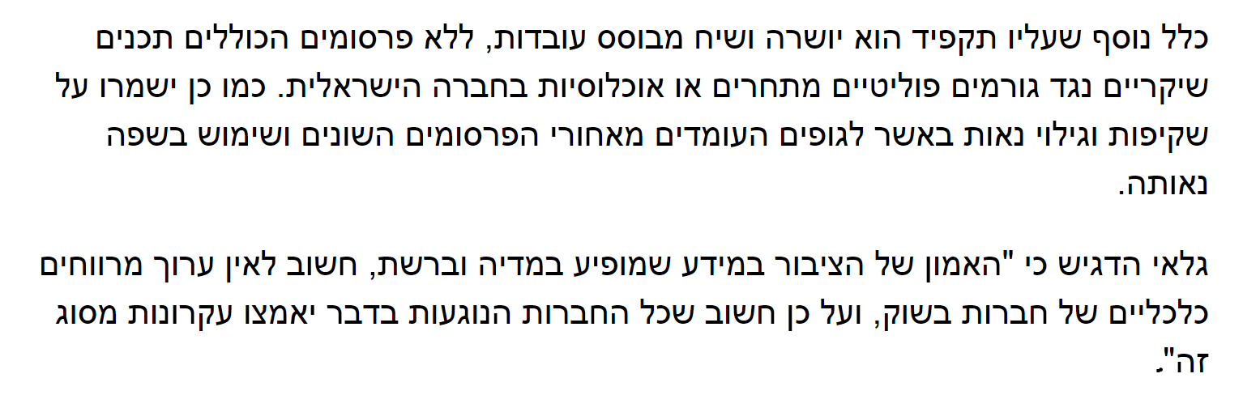

מאבק בהפצת פייק ניוז לשם אינטרסים
Notes:
https://www.calcalist.co.il/internet/articles/0,7340,L-3768262,00.html
ירון גלאי, מייסד ומנכ"ל משותף בחברת המלצות התוכן הדיגיטלי אאוטבריין, פנה ליו"ר ועדת הבחירות המרכזית, השופט חנן מלצר, וביקש לקרוא לגוגל ולפייסבוק לשמור על השיח ברשת וניקיון מערכת הבחירות, כך נודע ל"כלכליסט".
לדבריו של גלאי "הבחירות האחרונות היו רוויות בשיח שלילי, אלים ולא מבוסס עובדתית. יש צורך בהצבת גבולות גזרה ברורים מצד חברות הפרסום והתוכן מחד, ובעדכון כללי ועדת הבחירות לפעילות הפרסום הדיגטלית מאידך".
הוא הוסיף כי "החשיבות לפעול תחת קווים אתיים ברורים, במיוחד בתקופת בחירות, חלה בראש ובראשונה על גופי התוכן המובילים. אאוטבריין, שהיא חברת פירסום דיגיטלי מובילה, נקטה בבחירות האחרונות מדיניות שלא איפשרה קידום כתבות שליליות מצד מפלגות, מועמדים, וגורמים עלומים מטעמם. מדיניות זו הובילה לקידום כתבות חיוביות או נייטרליות, בצירוף גילוי נאות לגבי הגוף שעומד מאחורי קידום הכתבה. אאוטבריין תמשיך במגמה הזו גם בבחירות הקרובות".
לירון אברהם, מנהל "אאוטבריין" במזרח התיכון, אפריקה ורוסיה, אמר כי "השאיפה היא שכולם יאמצו את המסמך הזה ואת הקודים הללו. בתקופת בחירות יש לא מעט גופים שמנסים לקדם תכנים, גם אם הם אורגנים, כמו כתבה שהתפרסמה לפני מספר חודשים ולא מוציאה את היריב בצורה טובה. אם יש גוף שינסה לקדם כתבה שכזו דרכנו הוא לא יוכל לעשות זאת כי מדובר בהכפשה

Slide 26

דוגמה לסרט בנושא פייק ניוז אינטרסנטיים
הסרט מתרחש בימים האחרונים לפני הבחירות לנשיא ארצות הברית. הנשיא המכהן נמצא בשפל של פופולריות ציבורית עקב פרשת מין, וכל הסקרים מנבאים לו הפסד צורב. במטרה להסיט את תשומת לב הציבור למשהו אחר ("ספין"), פונים יועצי הנשיא אל מפיק הוליוודי בכיר, על מנת שיפיק מלחמה פיקטיבית באלבניה, עם טרוריסטים שמאיימים לתקוף את ארצות הברית. במציאות בדיונית זו, הנשיא ינהג לכאורה על הצד הטוב ביותר וכך יזכה לעדנה מחודשת. כל זאת, מבלי שהציבור ידע שמתעתעים בו.
Notes:
לכשכש בכלב הוא סרט סאטירי אמריקני אשר בוים על ידי בארי לוינסון ויצא לאקרנים בשנת 1997.
נקלע נשיא ארה"ב לפרשיה לא נעימה – הוא התבודד בחדר הסגלגל עם צוערת – ‏למשך לא יותר משלוש דקות! – אך לצערו התקרית הודלפה, ולכל ‏הסובבים אותו ברור שמרגע שאחד העיתונים יפרסם זאת, עניין של לא יותר מ-24 שעות, ‏סיכויו של הנשיא להיבחר שנית קלושים. אי לכך, היועצת המיוחדת ווינפרד איימס (אן הייש) שוכרת ‏את שירותיו של יועץ המתמחה בניהול משברים (רוברט דה נירו) על מנת שיחלץ אותם מהבוץ. ‏
כדי להסיט את תשומת הלב הציבורית מהתנהגותו הלא הולמת של הנשיא, דה נירו מחליט לתת ‏לציבור משהו אחר להתמקד בו: מלחמה עם אלבניה.
למה אלבניה? כי אף אחד לא יודע שום דבר על ‏אלבניה, ולכן לא ניתן יהיה לפקפק בידיעות. היועץ מאמין שכדי ליצור מלחמה אין צורך להזיז ‏גייסות: מספיק סרטון אחד שישמש כסמל, אימג' שייצרב בזיכרון הקולקטיבי.
לשם כך הוא פונה ‏למפיק הוליוודי מתוסכל (דסטין הופמן) והם מחליטים לצלם קליפ – נערה "אלבנית" בורחת מכפרה המופצץ ובידה חתלתול קטן – כמו גם להפיק ‏‏"שירי מלחמה" קליטים שיחדירו את המסר המבוקש, יעלו את המורל בציבור וידרבנו אותו לבחור ‏בנשיא.‏

Slide 27
דוגמה לסרט בנושא פייק ניוז אינטרסנטיים
WAG THE DOG - Trailer - (1997)
Notes:
"לכשכש בכלב" הוא היום יותר מושג מסרט. במקור, הכוונה היא לחלק קטן במערכת הקובע את ‏התנהלות המערכת כולה‏. אבל מאז ‏הסרט, שמו הפך לביטוי שגור שמדבר על ניצול התקשורת כדי לשנות את דעת הקהל.
https://www.youtube.com/watch?v=CNo0BicRM8k

Slide 28

איך מופצות ידיעות פייק ניוז?
בוטים – משתמשים לא אנושיים
טרולים/אווטארים – מפיצים תכנים מפלגים כדי לעורר תגובות שליליות (לרוב מאחורי פרטים פיקטיביים)
מגיבים בתשלום – מטרתם לקדם שיח מצד ספציפי של המפה הפוליטית (מישהו משלם להם על כך)
....?
Image by Wolfgang Eckert from Pixabay

Slide 29
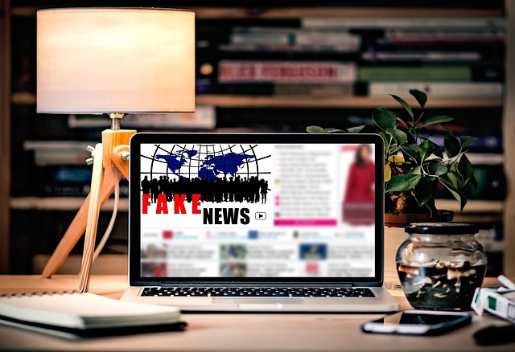
איך מופצות ידיעות פייק ניוז?
זיוף צילומי מסך
זיוף כותרות ושערי עיתונים
סרטונים שעברו עריכה מניפולטיבית
ציטוטים שקריים
זיוף ידיעות בשפות זרות
מסרים שמופצים על ידי פוליטיקאים ומובילי דעת קהל
Image by S. Hermann & F. Richter from Pixabay
Notes:
דרכי הפצת הפייק ניוז הן מגוונות, וכוללות בין היתר זיופים של צילומי מסך, זיופים של ידיעות בשפות זרות העוסקות במה שקורה בישראל, הפצה של סרטונים שעברו עריכה מניפולטיבית, זיופים של כותרות ושערי עיתונים, ציטוטים שקריים, הפצה של מסרים שקריים על ידי פוליטיקאים ומובילי דעת קהל, והדהוד של המסרים השקריים הללו באמצעות הודעות טקסט.

Slide 30

... אז מה כדאי לעשות?
מידע שקרי עלול להיות מלחיץ ומפחיד.
לפני שאנחנו נבהלים/ות, ולפני שאנחנו מעבירים/ות את המידע הלאה, כדאי לבחון האם המידע שהגיע אלינו הגיוני ונכון, או שמדובר בפייק ניוז:
איפה שמעתי על כך?
ממי קיבלתי את הידיעה?
האם זה נשמע הגיוני?
מה ההורים שלי אומרים?
מה כתוב על כך באתרים רשמיים?
הצלבת מידע !
Image by aalmeidah from Pixabay

Slide 31

מה עוד כדאי לעשות?
לחפש באתרים שמסייעים בבדיקת עובדות. למשל:
מכון דוידסון
"לא רלוונטי"
אתרים של גורמים מוסמכים/ממשלתיים
... ועוד
Image by Gerd Altmann from Pixabay

Slide 32

לסיכום
אז מה היה לנו?
למדנו מושגים – מדיה, ניוז, פייק ניוז / ברווז עיתונאי.
ראינו דוגמאות עכשוויות, מתקופה שבה יש מגפה עולמית.
זיהינו עקרונות הקשורים במדיה שחשוב להכיר.
הגדרנו דרכים להתמודדות עם חדשות, מידע ופייק ניוז (שכמו הוירוס - לא מעבירים הלאה...)
השיעור הוכן בשיתוף עם מחלקת החינוך באגודה לזכויות האזרח

Slide 33

נוהל שימוש ביצירות מוגנות בזכויות יוצרים ואיתור בעלי זכויות
השימוש ביצירות במהלך שידור זה נעשה לפי סעיף 27א לחוק זכות יוצרים, תשס"ח-2007. אם הינך בעל הזכויות באחת היצירות, באפשרותך לבקש מאיתנו לחדול מהשימוש ביצירה, זאת באמצעות פנייה לדוא"ל rights@education.gov.il

